Slide 1
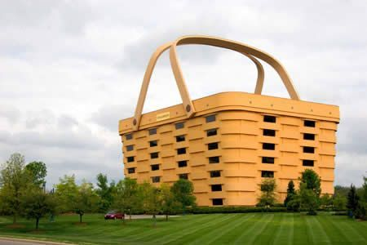
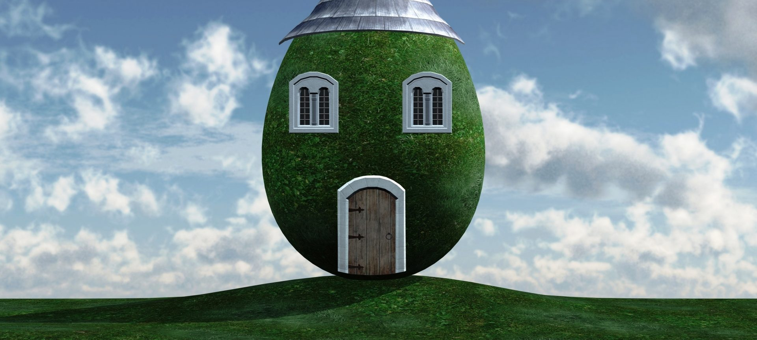
Clădiri: destinații,
funcții, tipuri
Clădirile sunt construcții închise complet/parțial, împărțite în diferite spații în care se desfășoară diferite activități.

Slide 2
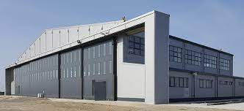
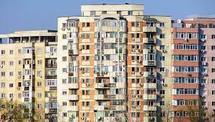
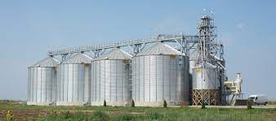
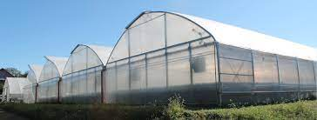
CLĂDIRI După funcție
2.Clădiri industriale
3.Clădiri agrozootehnice
CLĂDIRI DE LOCUIT
CLĂDIRI SOCIO-CULTURALE
1.Clădiri civile

Slide 3
Construcții pentru activități comerciale
Construcții de cultură
Construcții de sănătate
Construcții de locuit
Construcții de învățământ
Construcții pentru activități sportive
CLĂDIRI După destinație
1.Oferă exemple din fiecare tip de clădire!
2.Ai identificat în localitatea ta și alte clădiri?
Care sunt?

Slide 4
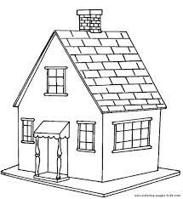
Alcătuire constructivă
În funcție de poziția față de nivelul terenului natural, clădirile au trei părți: – fundația – elementul situat sub nivelul terenului natural; – elevația – partea clădirii situată deasupra nivelul terenului natural, care este formată din pereți, planșee și stâlpi; – acoperișul – elementul care închide clădirea la partea superioară.

Slide 5
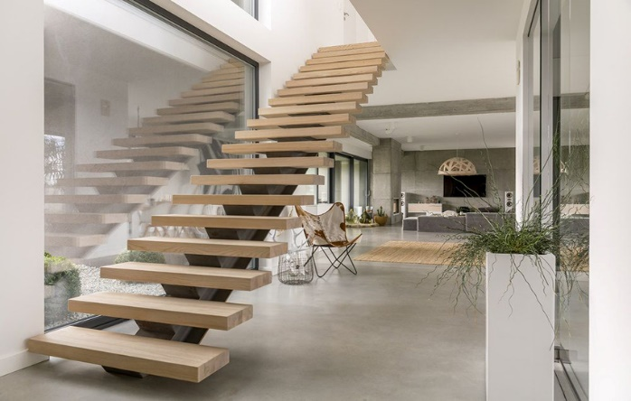
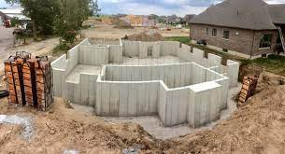
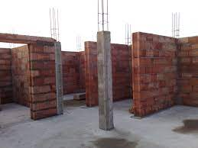
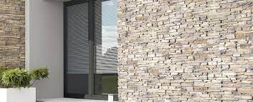
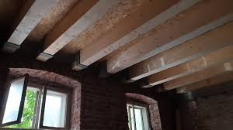
Elementele componente ale clădirilor
1. Elementele de rezistență sunt:
fundația
pereții exteriori
stâlpii
planșeele
scările

Slide 6
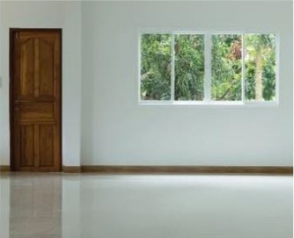
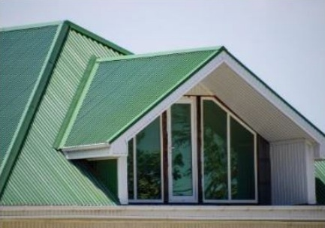
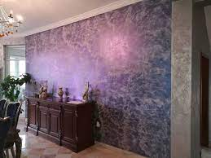
2. Elementele de compartimentare și închidere:
pereții interior
Învelitoarea
Tâmplăria

Slide 7
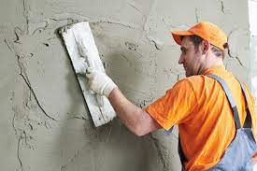
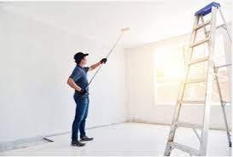
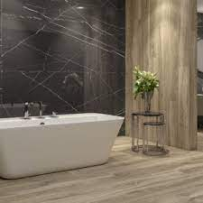
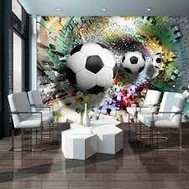
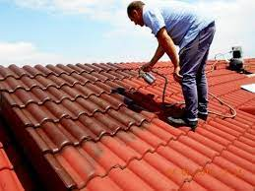
3. Elementele de finisaj:
Tencuieli
Placaje
Zugrăveli
Vopsitorii
Tapete

Slide 8
3. Elementele de izolații protejează clădirea de
infiltrațiile de apă
împiedică schimbul de căldură dintre exteriorul și interiorul clădirii
împiedică transmiterea zgomotelor
4. Elementele de instalații asigură funcționalitatea și condițiile de confort necesare; ele sunt de mai multe tipuri:
instalații de apă canalizare,
instalații de încălzire,
instalații de gaze naturale,
instalații electrice,
instalații de telecomunicații

